Slide 1
Vícerozměrné statistické metody
Ordinační analýzy – principy redukce dimenzionality
Jiří Jarkovský, Simona Littnerová

Slide 2
Vícerozměrné statistické metody
Ordinační analýza a její cíle

Slide 3
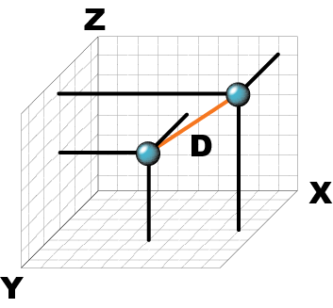
Cíle ordinační analýzy dat
Každý objekt reálného světa můžeme popsat jeho pozicí v mnohorozměrném prostoru, v extrémním případě jde až o desetitisíce dimenzí
Více než 3D prostor je pro nás vizuálně neuchopitelný a hledání vztahů ve více než 3 dimenzích je problematické
Ordinační analýza se tento problém snaží řešit redukcí dimenzionality dat „sloučením“ korelovaných proměnných do menšího počtu „faktorových“ proměnných
Zjednodušení
Interpretace

Slide 4
Příklad vícerozměrného popisu objektů a jejich korelací
 | Dimenze 1 | Dimenze 2 | Dimenze 3 | Dimenze 4
ID objektu | SEPALLEN | SEPALWID | PETALLEN | PETALWID
SETOSA | 5.0 | 3.3 | 1.4 | 0.2
VIRGINIC | 6.4 | 2.8 | 5.6 | 2.2
VERSICOL | 6.5 | 2.8 | 4.6 | 1.5
VIRGINIC | 6.7 | 3.1 | 5.6 | 2.4
VIRGINIC | 6.3 | 2.8 | 5.1 | 1.5
SETOSA | 4.6 | 3.4 | 1.4 | 0.3
VIRGINIC | 6.9 | 3.1 | 5.1 | 2.3
VERSICOL | 6.2 | 2.2 | 4.5 | 1.5
VERSICOL | 5.9 | 3.2 | 4.8 | 1.8
SETOSA | 4.6 | 3.6 | 1.0 | 0.2
 | … | … | … | …

Slide 5
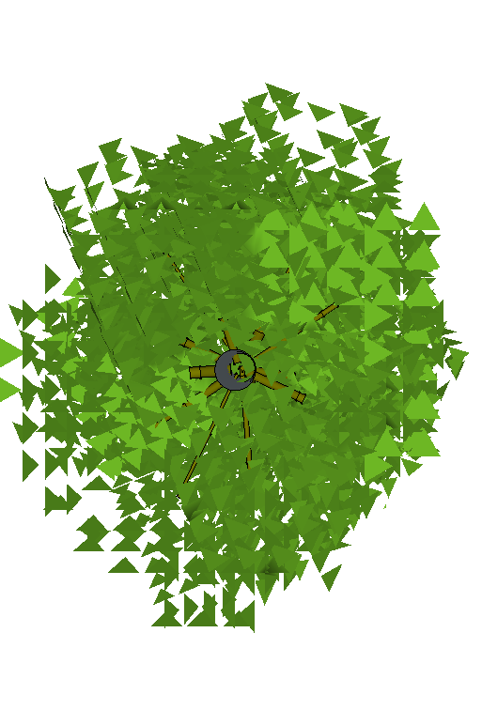
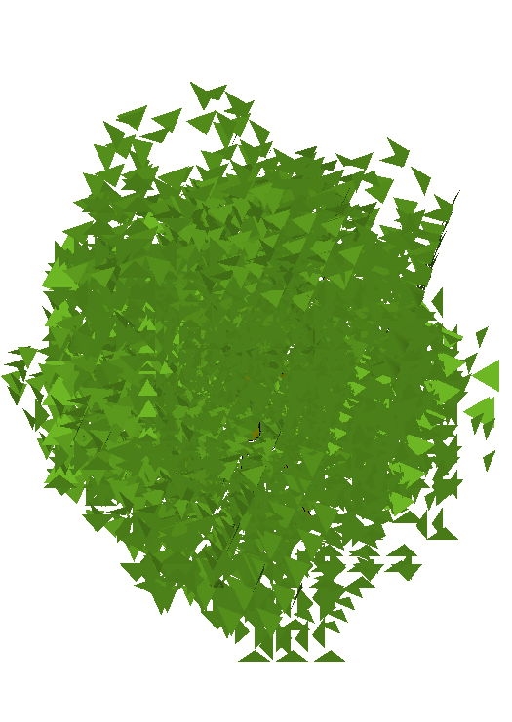
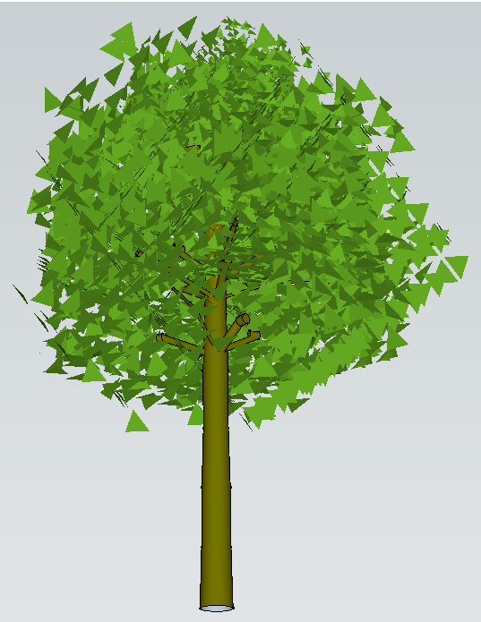
Ordinační analýza dat = pohled ze správného úhlu
Vícerozměrná analýza nám pomáhá nalézt v x-dimenzionálním prostoru nejvhodnější pohled na data poskytující maximum informací o analyzovaných objektech
Všechny obrázky ukazují stejný objekt z různých úhlů v 3D prostoru.

Slide 6
Obecný princip redukce dimenzionality dat
V převážné většině případů existují mezi dimenzemi korelační vztahy, tedy dimenze se navzájem vysvětlují a pro popis kompletní informace v datech není třeba všech dimenzí vstupního souboru
Všechny tzv. ordinační metody využívají principu identifikace korelovaných dimenzí a jejich sloučení do souhrnných nových dimenzí zastupujících několik dimenzí vstupního souboru
Pokud mezi dimenzemi vstupního souboru neexistují korelace, nemá smysl hledat zjednodušení vícerozměrné struktury takovéhoto souboru !!!
?
z
y
?
?
y
?
?
?
x
?
?
x
Jednoznačný vztah dimenzí x a y umožňuje jejich nahrazení jedinou novou dimenzí z
V případě neexistence vztahu mezi x a y nemá smysl definovat nové dimenze – nepřináší žádnou novou informaci oproti x a y

Slide 7
Korelace jako princip výpočtu vícerozměrných analýz
Kovariance a Pearsonova korelace je základem analýzy hlavních komponent, faktorové analýzy jakož i dalších vícerozměrných analýz pracujících s lineární závislostí proměnných
Předpokladem výpočtu kovariance a Pearsonovy korelace je:
  Normalita dat v obou dimenzích
  Linearita vztahu proměnných
Pro vícerozměrné analýzy je nejzávažnějším problémem přítomnost odlehlých hodnot
y
y
y
x
x
x
Lineární vztah – bezproblémové použití Personovy korelace
Korelace je dána dvěma skupinami hodnot – vede k identifikaci skupin objektů v datech
Korelace je dána odlehlou hodnotu – analýza popisuje pouze vliv odlehlé hodnoty

Slide 8
Typy ordinační analýzy
Ordinačních analýz existuje celá řada, některé jsou spjaty s konkrétními metrikami vzdáleností/podobností
V přehledu jsou uvedeny pouze základní typy analýz, nikoliv jejich různé kombinace hodnotící vztahy dvou a více sad proměnných (CCA, kanonická korelace, RDA, co-coordinate analysis, co-inertia analysis, diskriminační analýza apod.)
Typ analýzy | Vstupní data | Metrika
Analýza hlavních komponent (PCA) | NxP matice | Korelace, kovariance, Euklidovská
Faktorová analýza (FA) | NxP matice | Korelace, kovariance, Euklidovská
Korespondenční analýza (CA) | NxP matice | Chi-square vzdálenost
Analýza hlavních koordinát (PCoA) | Asoc. matice | libovolná
Nemetrické mnohorozměrné škálování (MDS) | Asoc. matice | libovolná

Slide 9
Vícerozměrné statistické metody
Analýza hlavních komponent jako příklad výpočtu redukce dimenzionality pomocí ordinační analýzy

Slide 10
Analýza hlavních komponent
Analýza hlavních komponent je typickou metodou ze skupiny ordinačních analýz
Pracuje s asociací proměnných popisujících objekty a snaží se na základě jejich korelací/kovariancí stanovit dimenze zahrnující větší podíl variability než připadá na původní proměnné
Předpoklady jsou obdobné jako při výpočtu korelací a kovariancí:
  nepřítomnost odlehlých hodnot (s výjimkou situace kdy analýzu provádíme za účelem identifikace odlehlých hodnot)
  nepřítomnost více skupin objektů (s výjimkou situace kdy analýzu provádíme za účelem detekce přirozeně existujících shluků spjatých s největší variabilitou souboru)
Datový soubor musí mít více objektů než proměnných, pro získání stabilních výsledků se doporučuje alespoň 10x tolik objektů než proměnných, ideální je 40-60x více objektů než proměnných
Cíle analýzy
  Popis a vizualizace vztahů mezi proměnnými
  Výběr neredundantních proměnných pro další analýzy
  Vytvoření zástupných faktorových os pro použití v dalších analýzách
  Identifikace shluků v datech spjatých s variabilitou dat
  Identifikace vícerozměrně odlehlých objektů

Slide 11
Výpočet faktorových os
Výpočetně vychází analýza hlavních komponent z korelační/kovarianční asociační matice (a obdobně i další ordinační analýzy, pouze pomocí jiných asociačních metrik)
Vlastní výpočet je pak realizován prostřednictvím výpočtu vlastních čísel a vlastních vektorů této matice
Vlastní vektory a vlastní čísla
  Existují pro čtvercové matice
  Vyžadují aby hodnost matice odpovídala jejímu řádu, tedy pouze pro matice v nichž neexistuje lineární závislost. Tento fakt komplikuje (nebo znemožňuje) výpočet při přítomnosti zcela redundantních (lineárně závislých) proměnných
  Vlastní čísla matice jsou ve vazbě na variabilitu vyčerpanou vytvářenými faktorovými osami
  Vlastní vektory definují směr nových faktorových os v prostoru původních proměnných
  Existuje několik možných vyjádření vlastních čísel a vlastních vektorů, proto je před interpretací výstupů nezbytné vědět znát algoritmus použitý v SW

Slide 12
Vlastní čísla a vlastní vektory

Slide 13
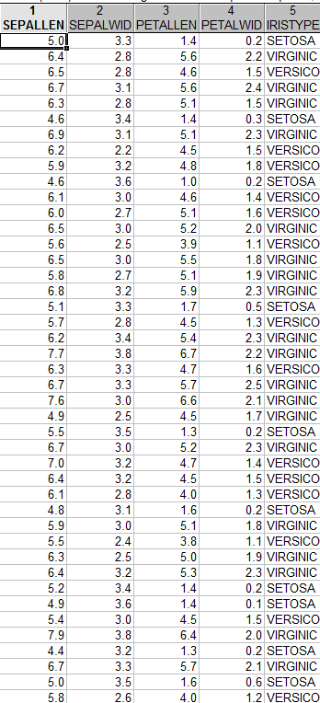
Příklad výpočtu
Primární data
Korelační matice
 | SEPALLEN | SEPALWID | PETALLEN | PETALWID
SEPALLEN | 1.000 | -0.118 | 0.872 | 0.818
SEPALWID | -0.118 | 1.000 | -0.428 | -0.366
PETALLEN | 0.872 | -0.428 | 1.000 | 0.963
PETALWID | 0.818 | -0.366 | 0.963 | 1.000
Kovarianční matice
 | SEPALLEN | SEPALWID | PETALLEN | PETALWID
SEPALLEN | 0.686 | -0.042 | 1.274 | 0.516
SEPALWID | -0.042 | 0.190 | -0.330 | -0.122
PETALLEN | 1.274 | -0.330 | 3.116 | 1.296
PETALWID | 0.516 | -0.122 | 1.296 | 0.581

Slide 14
Kovarianční nebo korelační matice?
Korelační matice
Kovarianční matice
 | SEPALLEN | SEPALWID | PETALLEN | PETALWID
SEPALLEN | 1.000 | -0.118 | 0.872 | 0.818
SEPALWID | -0.118 | 1.000 | -0.428 | -0.366
PETALLEN | 0.872 | -0.428 | 1.000 | 0.963
PETALWID | 0.818 | -0.366 | 0.963 | 1.000
 | SEPALLEN | SEPALWID | PETALLEN | PETALWID
SEPALLEN | 0.686 | -0.042 | 1.274 | 0.516
SEPALWID | -0.042 | 0.190 | -0.330 | -0.122
PETALLEN | 1.274 | -0.330 | 3.116 | 1.296
PETALWID | 0.516 | -0.122 | 1.296 | 0.581
Jednoznačně v případě nesrovnatelných jednotek (např. věk vs. krevní tlak)
Korelace je vlastně kovariance standardizovaná na variabilitu dat, tedy kovariance na standardizovaných datech = korelace
Diagonála obsahuje hodnotu 1
  Úplná korelace proměnné sama se sebou
  Standardizovaný rozptyl
Ostatní buňky obsahují vzájemné korelace proměnných
Lze použít v případě proměnných o stejných jednotkách a podobném významu (např. rozměry objektu)
Má smysl v případě, že chceme zohlednit absolutní hodnoty a rozsah proměnných
Diagonála obsahuje hodnotu rozptylu proměnných
Ostatní buňky obsahují kovarianci (= sdílený rozptyl) proměnných

Slide 15
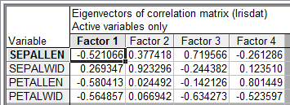
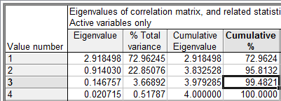
Výstupy PCA
Vlastní čísla (eigenvalues)
Vlastní vektory (eigenvectors)
Communalities
Souřadnice objektů
Scree plot
Biplot

Slide 16
Vlastní čísla (Eigenvalues)
Korelační matice
Kovarianční matice
 | SEPALLEN | SEPALWID | PETALLEN | PETALWID
SEPALLEN | 1.000 | -0.118 | 0.872 | 0.818
SEPALWID | -0.118 | 1.000 | -0.428 | -0.366
PETALLEN | 0.872 | -0.428 | 1.000 | 0.963
PETALWID | 0.818 | -0.366 | 0.963 | 1.000
 | SEPALLEN | SEPALWID | PETALLEN | PETALWID
SEPALLEN | 0.686 | -0.042 | 1.274 | 0.516
SEPALWID | -0.042 | 0.190 | -0.330 | -0.122
PETALLEN | 1.274 | -0.330 | 3.116 | 1.296
PETALWID | 0.516 | -0.122 | 1.296 | 0.581
 | Eigenvalue | % Rozptylu | Kumulativní eigenvalue | Kumulativní % rozptylu
1 | 2.918 | 73.0 | 2.918 | 73.0
2 | 0.914 | 22.9 | 3.833 | 95.8
3 | 0.147 | 3.7 | 3.979 | 99.5
4 | 0.021 | 0.5 | 4.000 | 100.0
 | Eigenvalue | % Rozptylu | Kumulativní eigenvalue | Kumulativní % rozptylu
1 | 4.228 | 92.5 | 4.228 | 92.5
2 | 0.243 | 5.3 | 4.471 | 97.8
3 | 0.078 | 1.7 | 4.549 | 99.5
4 | 0.024 | 0.5 | 4.573 | 100.0
Spjaty s vytvářenými faktorovými osami
Suma eigenvalues = počet proměnných (suma standardizovaných rozptylů)
Hodnota eigenvalue je ve vztahu k variabilitě vztahu proměnných vyčerpané příslušnou faktorovou osou
Hodnota eigenvalue = kolikrát více vyčerpává faktorová osa variability než by na ni připadalo rovnoměrným rozdělením (eigenvalue=1)
Spjaty s vytvářenými faktorovými osami
Suma eigenvalues = suma rozptylu
Velikost eigenvalue je ve vztahu k variabilitě vyčerpané příslušnou faktorovou osou
Hodnota eigenvalue/průměrné eigenvalue = kolikrát více vyčerpává faktorová osa variability než by na ni připadalo rovnoměrným rozdělením

Slide 17
Interpretace vyčerpané variability faktorovými osami
Variabilita vyčerpaná faktorovými osami je vztažena pouze k použitým proměnným
Nevypovídá nic o proměnných nezahrnutých do analýzy !!!!
Orientačně odpovídá počtu (nebo rozptylu) proměnných navázaných na příslušnou osu
Souvisí i s počtem proměnných v analýze, čím více proměnných, tím spíše bude variabilita vyčerpaná první osou nižší (platí samozřejmě pouze v případě, že nejsou přidávány silně redundantní proměnné)
V případě silně redundantních proměnných tyto redundantní proměnné zvyšují variabilitu vyčerpanou na příslušné faktorové ose, s níž jsou spjaty

Slide 18
Vyčerpaná variabilita a redundance proměnných
Příklad 1
Příklad 2
Příklad 3
 | V1 | V2 | V3 | V4
V1 | 1.00 | 0.19 | 0.10 | 0.05
V2 | 0.19 | 1.00 | 0.13 | 0.11
V3 | 0.10 | 0.13 | 1.00 | 0.05
V4 | 0.05 | 0.11 | 0.05 | 1.00
 | V1 | V2 | V3 | V4
V1 | 1.00 | 0.52 | 0.71 | 0.14
V2 | 0.52 | 1.00 | 0.30 | 0.72
V3 | 0.71 | 0.30 | 1.00 | 0.20
V4 | 0.14 | 0.72 | 0.20 | 1.00
 | V1 | V2 | V3 | V4 | V5 | V6 | V7
V1 | 1.00 | 0.19 | 0.12 | 0.12 | 0.90 | 0.89 | 0.89
V2 | 0.19 | 1.00 | 0.12 | 0.09 | -0.01 | -0.01 | -0.03
V3 | 0.12 | 0.12 | 1.00 | 0.12 | 0.02 | 0.02 | 0.02
V4 | 0.12 | 0.09 | 0.12 | 1.00 | 0.02 | -0.01 | 0.03
V5 | 0.90 | -0.01 | 0.02 | 0.02 | 1.00 | 0.90 | 0.90
V6 | 0.89 | -0.01 | 0.02 | -0.01 | 0.90 | 1.00 | 0.90
V7 | 0.89 | -0.03 | 0.02 | 0.03 | 0.90 | 0.90 | 1.00
Slabé korelace mezi proměnnými
Vyčerpaná variabilita na první ose jen mírně převyšuje 1/4
Silné korelace mezi proměnnými
Vyčerpaná variabilita na první ose představuje více než polovinu celkové variability
K příkladu 1 přidány proměnné redundantní k V1
Výsledek PCA se kompletně mění, první osa vyčerpává přes polovinu variability díky redundantním proměnným

Slide 19
Vlastní vektory
Korelační matice
Kovarianční matice
 | SEPALLEN | SEPALWID | PETALLEN | PETALWID
SEPALLEN | 1.000 | -0.118 | 0.872 | 0.818
SEPALWID | -0.118 | 1.000 | -0.428 | -0.366
PETALLEN | 0.872 | -0.428 | 1.000 | 0.963
PETALWID | 0.818 | -0.366 | 0.963 | 1.000
 | SEPALLEN | SEPALWID | PETALLEN | PETALWID
SEPALLEN | 0.686 | -0.042 | 1.274 | 0.516
SEPALWID | -0.042 | 0.190 | -0.330 | -0.122
PETALLEN | 1.274 | -0.330 | 3.116 | 1.296
PETALWID | 0.516 | -0.122 | 1.296 | 0.581
Standardizace na délku 1
 | Factor 1 | Factor 2 | Factor 3 | Factor 4
SEPALLEN | -0.521 | 0.377 | 0.720 | -0.261
SEPALWID | 0.269 | 0.923 | -0.244 | 0.124
PETALLEN | -0.580 | 0.024 | -0.142 | 0.801
PETALWID | -0.565 | 0.067 | -0.634 | -0.524
 | Factor 1 | Factor 2 | Factor 3 | Factor 4
SEPALLEN | -0.361 | 0.657 | 0.582 | -0.315
SEPALWID | 0.085 | 0.730 | -0.598 | 0.320
PETALLEN | -0.857 | -0.173 | -0.076 | 0.480
PETALWID | -0.358 | -0.075 | -0.546 | -0.754
Standardizace na délku druhé odmocniny eigenvalue (směrodatná odchylka)
 | Factor 1 | Factor 2 | Factor 3 | Factor 4
SEPALLEN | -0.890 | 0.361 | 0.276 | -0.038
SEPALWID | 0.460 | 0.883 | -0.094 | 0.018
PETALLEN | -0.992 | 0.023 | -0.054 | 0.115
PETALWID | -0.965 | 0.064 | -0.243 | -0.075
 | Factor 1 | Factor 2 | Factor 3 | Factor 4
SEPALLEN | -0.743 | 0.323 | 0.163 | -0.049
SEPALWID | 0.174 | 0.360 | -0.167 | 0.049
PETALLEN | -1.762 | -0.085 | -0.021 | 0.074
PETALWID | -0.737 | -0.037 | -0.153 | -0.116
Vlastní vektory popisují směr kterým v prostoru původních proměnných směřují faktorové osy
Eigenvektory mohou být různým způsobem standardizovány a vizualizovány; interpretace výstupů (tzv. biplotů) se liší podle použité standardizace

Slide 20
Vlastnosti vlastních vektorů
Vlastní vektory jsou navzájem ortogonální (nezávislé, svírající úhel 90°)
Z hlediska interpretace definují nezávislé proměnné, tedy nesoucí zcela unikátní informaci o objektech
Definují směr nových faktorových os v prostoru původních proměnných a umožňují počítat pozici objektů na nových faktorových osách
Geometrie součinu vektorů - Součin vektorů lze spočítat jako součin jejich délek násobený cosinem úhlu, který svírají. Pokud 2 vektory svírají pravý úhel je jejich součin 0 a nazývají se orthogonální vektory. Matice, jejíž sloupcové vektory navzájem svírají pravý úhel se nazývá orthogonální matice.

Slide 21
Biplot
Biplot – současná vizualizace pozice proměnných a objektů
Několik typů biplotů s různou interpretací
Pro zjednodušení interpretace je možné hodnoty na osách násobit konstantou
Pozice proměnných
Pozice objektů
Variabilita vyčerpaná faktorovými osami
Jednotková kružnice - Hranice příspěvku k definici faktorové osy
Variabilita vyčerpaná faktorovými osami

Slide 22
Standardizace eigenvektorů a její interpretace I
Standardizace délky eigenvektorů na jednotkovou délku
  Při vizualizaci vede na tzv. Biplot vzdáleností (distance biplot)
  Pozice objektů na faktorových osách mají rozptyl=příslušné eigenvalue
  Interpretace biplotu
    Umožňuje interpretovat euklidovské vzdálenosti objektů v prostoru PCA (jsou aproximací euklidovských vzdáleností v původním prostoru)
    Projekce objektu v pravém uhlu na původní proměnnou aproximuje pozici objektu na této původní proměnné
    Délka projekce jednotlivých původních proměnných v prostoru faktorových os popisuje jejich příspěvek k definici daného faktorového prostoru
    Úhly mezi původními proměnnými ve faktorovém prostoru nemají žádnou intepretaci

Slide 23
Standardizace eigenvektorů a její interpretace II
Standardizace délky eigenvektorů na druhou odmocninu z eigenvalue
  Při vizualizaci vede na tzv. Biplot korelací (correlation biplot)
  Pozice objektů na faktorových osách mají jednotkový rozptyl
  Interpretace biplotu
    euklidovské vzdálenosti objektů v prostoru PCA nejsou aproximací euklidovských vzdáleností v původním prostoru
    Projekce objektu v pravém uhlu na původní proměnnou aproximuje pozici objektu na této původní proměnné
    Délka projekce jednotlivých původních proměnných v prostoru faktorových os popisuje jejich směrodatnou odchylku
    Úhly mezi původními proměnnými ve faktorovém prostoru souvisí s jejich korelací
    Není vhodný pokud má smysl interpretovat vzdálenosti (vzájemné vztahy) mezi objekty

Slide 24
Zachování vzdáleností objektů v původním prostoru vzhledem k různým typům biplotu
Pouze distance biplot zachovává vzdálenostní vztahy mezi objekty, v případě korelačního biplotu není možná interpretace těchto vzdáleností
!!!
OK
OK
!!!

Slide 25
Standardizace eigenvektorů a její vliv na projekci původních proměnných: shrnutí
 | Kovarianční matice |  | Korelační matice
Původní proměnná (centrovaná) | Standardizace eigenvektoru
 |  | 1 |  | 1
Celková délka |  | 1 | 1 | 1
Úhly proměnných v redukovaném prostoru | Projekce kovariancí (korelací) | 90° rotace systému os | Projekce korelací | 90° rotace systému os
Hranice příspěvku k definici faktorové osy
Projekce na faktorovou osu k | Kovariance s k | Proporcionální kovarianci s k | Korelace s k | Proporcionální korelaci s k
Korelace s faktorovou osou k
Eigenvalue faktorové osy k
d Počet původních proměnných
Hodnota eigenvektoru faktorové osy k pro původní proměnnou j
Směrodatná odchylka původní proměnné j
p Počet faktorových os

Slide 26
Communalities
Jde o podíl variability sdílené s jinými proměnnými, zde s postupně se zvyšujícím počtem faktorových os
 | From 1 | From 2 | From 3 | From 4
SEPALLEN | 0.792 | 0.923 | 0.999 | 1.000
SEPALWID | 0.212 | 0.991 | 1.000 | 1.000
PETALLEN | 0.983 | 0.984 | 0.987 | 1.000
PETALWID | 0.931 | 0.935 | 0.994 | 1.000
Cosinus²
Souvisí s geometrickým významem cosinu při násobení vektorů, kdy cos=0 znamená ortogonální vztah vektorů
V PCA se používá jako filtr pro zobrazení objektů v biplotu, kdy objekty s cos² ~ 0 jsou umístěny kolmo k rovině definované vybranými faktorovými osami a tedy nejsou v tomto pohledu interpretovatelné
α=90° cos²=0
α<90° cos²>0

Slide 27
Identifikace optimálního počtu faktorových os pro další analýzu
Jedním z cílů ordinační analýzy je výběr menšího počtu dimenzí pro další analýzu
Řada pravidel pro výběr optimálního počtu dimenzí, optimální je samozřejmě skončit s výběrem dvou, maximálně tří dimenzí (s výjimkou speciálních aplikací typu analýzy obrazů MRI, kde je úspěchem redukce z milionu dimenzi na desítky)
Kaiser Guttmanovo kritérium:
  Pro další analýzu jsou vybrány osy s vlastním číslem >1 (korelace) nebo větším než je průměrné eigenvalue (kovariance)
  Logika je vybírat osy, které přispívají k vysvětlení variability dat více než připadá rovnoměrným rozdělením variability
Scree plot
  Grafický nástroj hledající zlom ve vztahu počtu os a vyčerpané variability
Sheppard diagram
  Grafická analýza vztahu mezi vzdálenostmi objektů v původním prostoru a redukovaném prostoru o daném počtu dimenzí

Slide 28
Scree plot
Zlom ve vztahu mezi počtem eigenvalue a jimy vyčepanou variabilitou – pro další analýzu použity první dvě faktorové osy

Slide 29
Sheppard diagram
Vztahuje vzdálenosti v prostoru původních proměnných ke vzdálenostem v prostoru vytvořeném PCA
Je třeba brát ohled na typ PCA (korelace vs. kovariance)
Obecná metoda určení optimálního počtu dimenzí v ordinační analýze (třeba respektovat použitou asociační metriku)
Za optimální z hlediska zachování vzdáleností objektů lze považovat dvě nebo tři dimenze
Při použití všech dimenzí jsou vzdálenosti perfektně zachovány

Slide 30
Shrnutí
Analýza hlavních komponent je základním nástrojem pro analýzu variability spojitých proměnných a jejich vztahů
Kromě spojitých proměnných mohou být vstupem i binární proměnné (popřípadě kategoriální data ve formě tzv. dummies), ale je třeba mít na paměti jednak omezení vyplývající z double zero problému, jednak omezení týkající se poměru počtu proměnných a objektů
Při výpočtu je nezbytné mít na paměti omezení výpočtu vyplývající z předpokladů analýzy korelací a kovariancí
Analýza hlavních komponent může být počítána za různým účelem, tomu je třeba přizpůsobit výběr použitého algoritmu a výběr výstupů pro další interpretaci
Při interpretaci výstupů analýzy hlavních komponent je třeba zvažovat
  Použitý algoritmus a jeho implementace v použitém SW
  Typ výstupu PCA a omezení jeho interpretace (standardizace eigenvektorů, typy biplotů apod.)
  Praktická interpretace výstupů a vliv artefaktů dat (redundantní proměnné, několik metod měření jednoho parametru apod.)

